Slide 1



GRUPO 1:
Alan Ferreirós
Trabalho Final – Turma 12
Caso de Uso: Olist
05/Jun/2020
Coordenadores:
Profª Drª Alessandra de Álvila Montini
Profª Dr. Adolpho Walter Pimazoni Canton

Slide 2
2
Agenda
Objetivo do Trabalho
Contextualização do Problema
Base de Dados
Bases originais
Filtros
Principais variáveis
Análise Exploratória de Dados
Modelagem com Estatística Tradicional
Modelagem com Inteligência Artificial
Conclusões

Slide 3

1. Objetivo do Trabalho
Trabalho Final | Grupo 1 - T12
3
O objetivo do trabalho é predizer o prazo de entrega das mercadorias compradas a partir da plataforma Olist.
Desta forma, a plataforma poderá apresentar prazos de entrega mais competitivos
Dados:
A predição utilizará dados históricos de 2 anos (Out/2016 a Ago/2018)
Uso de dados geográficos de clientes e fornecedores
Feature Engineering a partir de comentários de usuários
Análise de sentimento
Datas de envio fornecidas pelos vendedores

Slide 4
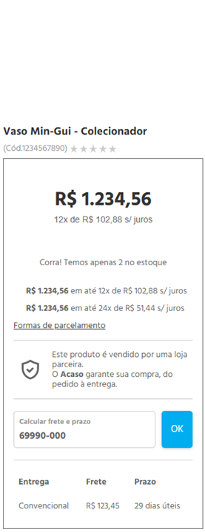

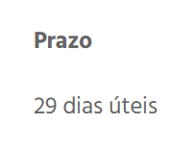

2. Contextualização do Problema
Trabalho Final | Grupo 1 - T12
4
A plataforma tem apresentado prazos de entrega muito mais longos do que os reais. Quanto maior o prazo, maior o erro.
Como consequência, a plataforma pode estar em desvantagem em relação a concorrentes que prometam prazos menores, além de potencial desistência de compra pelos clientes.
Por outro lado, o algoritmo atual tem conseguido evitar atrasos em 93% dos casos.
Este trabalho irá propor modelos que reduzam o prazo de entrega exibido aos clientes, mas mantendo o nível de atraso existente.
Prazo estimado (media) | Entrega (média) | Antecedência (prazo – entrega)
3 | 3 | 0
5 | 4 | 1
10 | 5 | 5
20 | 11 | 9
40 | 18 | 22
produto fictício

Slide 5


3. Bases de Dados
Trabalho Final | Grupo 1 - T12
5
Bases fornecidas
Bases fornecidas foram populadas a partir da base de Reviews. Isto naturalmente introduz uma limitação e um bias nos resultados, já que não temos dados de pedidos sem comentários de clientes.
Além disso, não temos os finais dos CEPs, resultando em muitos registros com CEP repetidos na base de geolocalização.
Período analisado:
- Out/2016 a Ago/2018 (2 anos)
(não utilizado)
df_products
Base | Registros
Order Reviews | 100.000
Orders | 99.441
Order Items | 112.650
Products | 32.951
Customers | 99.441
Sellers | 3.095
Geolocation | 1.000.163 19.015 (CEP únicos)
df_order_reviews
df_orders
df_order_items
df_sellers
df_customers
df_geolocation

Slide 6

3. Bases de Dados – Construção do DataFrame de estudo
Trabalho Final | Grupo 1 - T12
6
O dataframe utilizado para o estudo foi criado a partir de operações de inner join a partir do dataframe df_orders
df_ products
df_sellers
df_geolocation
on: product _id
on: seller_id
on: customer_zip_code_prefix
on: order _id
4
on: seller_zip_code_prefix
df_order_reviews
df_order_items
5
3
2
on: seller_id
df_orders
6
df_seller_complaint_ratio
on: customer_id
1
df_orders_items
df_customers
90%
df_orders
df_analysis

Slide 7

3.i. Base original
7
Visão da base
Base de pedidos através da plataforma Olist
Filtros de inclusão
Pedidos com somente 1 item
Quando há mais de 1 item, não é possível saber qual dos itens justifica a data de entrega do pedido
Somente pedidos entregues
Filtros de exclusão
Eliminação de CEPs repetidos
Eliminação de pedidos sem data de entrega (target)
Período de Análise
Out/2016 a Ago/2018
99.441 pedidos

Slide 8





3.ii. Filtros
8
Base Original
99.441 pedidos, 1.000.163 CEPs
Base original
Base original, onde a maioria dos pedidos contêm apenas 1 item.
Quanto à base de geolocalização, ela possui 1 milhão de CEPs, muitos deles repetidos.
Tratamento da base de geolocalização
99.441 pedidos, 19.015 CEPs
Pedidos com 1 item e com data de entrega
86.593 pedidos, 19.015 CEPs
Amostragem de CEPs
Foram escolhidos apenas 1 representante de cada CEP, de forma aleatória.
A existência de CEPs repetidos dificultaria o processo de inner join das tabelas, replicando artificialmente o número de registros.
Ajustes
86.593 pedidos, 19.015 CEPs
Somente 1 item
Selecionou-se somente pedidos com um único item. Pedidos com mais de 1 item não permitem descobrir qual deles foi o gargalo para a entrega.
Também foram eliminados os pedidos sem data de entrega
Base Final – sem balanceamento
86.593 pedidos, 19.015 CEPs
Ajustes na base
Tratamento de valores faltantes.
CEPs inexistentes
Produtos sem características
Tratamento de valores inválidos
CEPs inválidos
latitude/longitude inválidos
Ajuste nos formatos das datas
Base final
Por se tratar de um problema de regressão, a base não precisou passar por processo de balanceamento.
Nota: Apesar disso, ensaiou-se balancear a base replicando os registros menos frequentes. O resultado piorou, devido à maior ponderação aos outliers.

Slide 9









3.iii Bases de Dados – Principais Variáveis
Trabalho Final | Grupo 1 - T12
9
 | Dados | Propósito
 | Ids de Clientes | Identificar frequência de compra de produtos
 | Geolocalização - Clientes Cidade, Estado, Latitude, Longitude | Calcular distância do vendedor e considerar dificuldades regionais de entrega.
 | Ids de Vendedores | Identificar perfil de vendedores Número de categorias atendidas Número de pedidos já enviados
 | Geolocalização – Vendedores Cidade, Estado, Latitude, Longitude | Calcular distância do cliente e considerar dificuldades regionais de envio
 | Data de aprovação do pedido | Levantamento de questões sazonais e tendências temporais
 | Data limite para envio (shipping limit) (assumi que a informação estaria disponível no momento da compra) | Considerar os prazos já conhecidos pela logística do vendedor
 | Dados do produto Dimensões, peso, categoria, nome*, descrição*, fotos* | Mapear se produtos com diferentes características afetam o prazo de entrega
 | Comentários (reviews) | Criar indicador de taxa de atraso de um vendedor de acordo com a frequência de comentários negativos.
 | Preço | Mapear se o valor do produto interfere no prazo de entrega.
 | Valor do Frete | O valor do frete pode auxiliar a estimativa de dificuldade de entrega.
Variável resposta:
Data de Entrega
Formato: Data
Tipo: Quantitativa
Por conveniência, a variável resposta foi substituída pelo número de dias para entregar:
days_to_deliver
Formato: inteiro >= 0
Tipo: Quantitativa
* apenas o tamanho e quantidade estavam disponíveis na base

Slide 10
3.iii Bases de Dados – Principais Variáveis
Trabalho Final | Grupo 1 - T12
10
 | Dados | Tipo | Origem
 | Ids de Clientes | customer_id: Categórica | df_customers
 | Geolocalização - Clientes Cidade, Estado, Latitude, Longitude | geolocation_city: Categórica geolocation_state: Categórica geolocation_lat: Quantitativa geolocation_lng: Quantitativa | df_geolocation (inner join com df_customers)
 | Ids de Vendedores | seller_id: Categórica | df_sellers
 | Geolocalização – Vendedores Cidade, Estado, Latitude, Longitude | geolocation_city: Categórica geolocation_state: Categórica geolocation_lat: Quantitativa geolocation_lng: Quantitativa | df_geolocation (inner join com df_sellers)
 | Data de aprovação do pedido | order_approved_at: Quantitativa | df_order
 | Data limite para envio (shipping limit) | shipping_limit_date: Quantitativa | df_order_items
 | Dados do produto Dimensões, peso, categoria, nome | product_category_name: Categórica product_name_lenght (sic): Quantitativa product_description_lenght (sic): Quantitativa product_fotos_qty: Quantitativa product_weight_cm: Quantitativa product_height_cm: Quantitativa product_width_cm: Quantitativa | df_products
 | Comentários (reviews) | review_comment_message: Texto | df_order_reviews
 | Preço | price: Quantitativa | df_order_items
 | Valor do Frete | freight_value: Quantitativa | df_order_items
22 variáveis explicativas
1 variável resposta
days_to_deliver
Origem: df_order
order_delivered_customer_date
order_approved_at
days_to_deliver

Slide 11
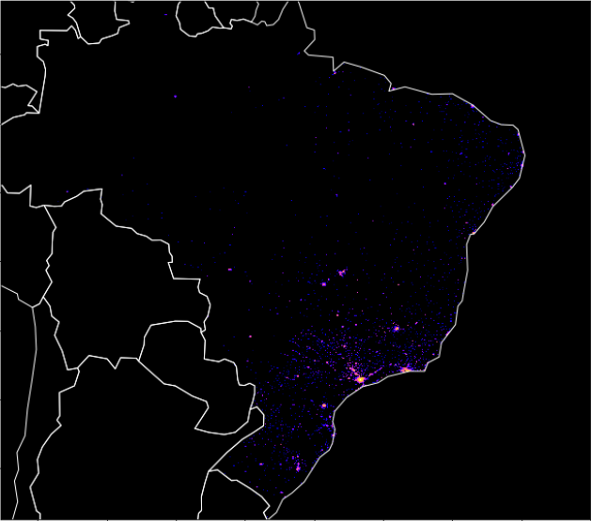
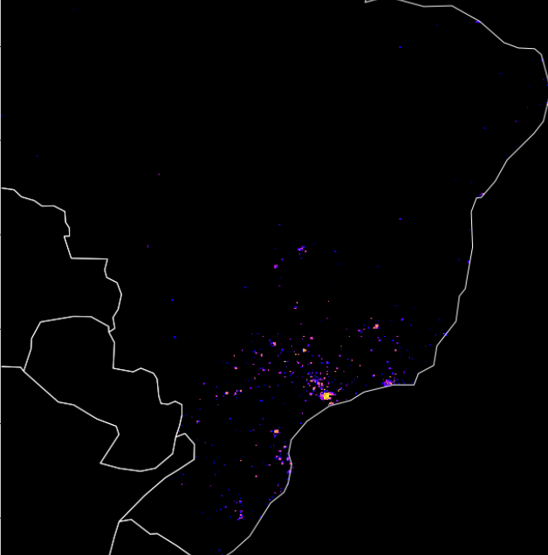
4. Análise exploratória
ANÁLISE EXPLORATÓRIA | UNIVARIADA
11
Clientes
A maior parte dos clientes realizaram uma única compra (97%)
Clientes estão distribuídos pelo Brasil mas se concentram na região Sudeste (60%)
Em particular, os clientes se concentram no estado de SP (36%), principalmente na cidade de São Paulo (13%)
Vendedores
A maior parte dos vendedores realizaram até 100 vendas (93%)
Vendedores se concentram na região Sudeste (73%)
Em particular, os vendedores se concentram no estado de SP (60%), principalmente na cidade de São Paulo (22%)
A maioria não tem reclamações de atraso na entrega (96%)

Slide 12


4. Análise exploratória
ANÁLISE EXPLORATÓRIA | UNIVARIADA
12
Produtos
Maioria dos produtos só foram vendidos uma única vez (60%)
Categorias são variadas. Principais categorias de produtos:
BELEZA_SAUDE (8%)
CAMA_MESA_BANHO (8%)
ESPORTE_LAZER (7%)
Mais que 90% dos produtos custam menos de R$ 1.000,00
Mais que 90% dos produtos têm frete menor que R$ 50,00
Mais que 70% dos produtos pesam menos que 5 kg
Aumento gradual do número de pedidos por mês:
Out-2016: 200 pedidos
Ago-2017: 3.500 pedidos
Ago-2018: 6.000 pedidos
Prazos
Em geral, produtos são entregues ao cliente em até 30 dias após a compra
Em geral, produtos chegam ao cliente em até 10 dias após entregue à transportadora
Em geral, a estimativa de entrega é de até 40 dias.
7% dos pedidos atrasam
30% dos pedidos chegam pelo menos 2 semanas antes do prazo

Slide 13
4. Análise exploratória
ANÁLISE EXPLORATÓRIA | UNIVARIADA - Ajustes
13
Categóricas – Grande número de categorias dificultaria o ajuste dos modelos
Solução: Estas variáveis foram substituídas por novas com apenas 2 categorias
Variáveis Categóricas | Número de categorias | Novas variáveis | Categoria 0 | Categoria 1
seller_id | 3095 | seller_class | Vendeu no máximo 100 itens | Já vendeu mais que 100 itens
customer_id | 99441 | customer_class | Fez apenas um pedido | Já fez mais de um pedido
product_category_name | 73 | category_is_exclusive | Categoria é atendida por 50 ou mais vendedores | Categoria é vendida por poucos vendedores
 |  | category_is_popular | Existem poucos pedidos desta categoria | Existem mais de 2000 pedidos nesta categoria
customer_geolocation_city | 4119 | customer_is_sao_paulo | Cliente fora de São Paulo | Cliente está em São Paulo
seller_geolocation_city | 611 | seller_is_sao_paulo | Vendedor fora de São Paulo | Vendedor em São Paulo
 |  | is_same_city | Cliente e vendedor na mesma cidade | Cliente e vendedor em cidades diferentes
customer_geolocation_state | 27 | customer_is_sp | Cliente fora de SP | Cliente está em SP
seller_geolocation_state | 23 | seller_is_sp | Vendedor fora de SP | Vendedor em SP
 |  | is_same_state | Cliente e Vendedor em estados diferentes | Cliente e Vendedor no mesmo estado

Slide 14
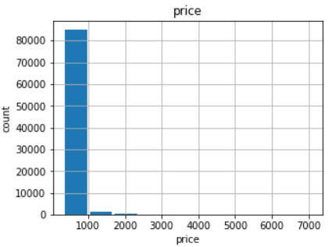
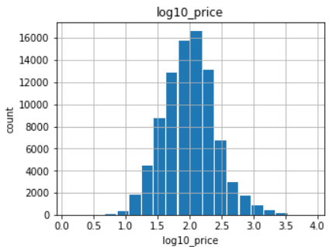
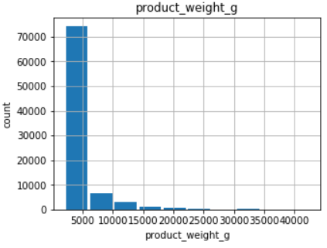
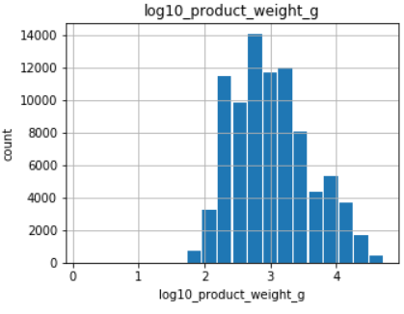
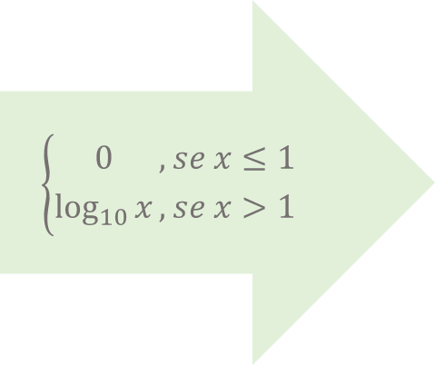
4. Análise exploratória
ANÁLISE EXPLORATÓRIA | UNIVARIADA - Ajustes
14
Quantitativas (Exceto datas, coordenadas e índice de reclamações) – Valores se concentram em valores baixos.
Solução: Estas variáveis foram transformadas para a escala logarítmica. Além de harmonizar a distribuição, tratar estas variáveis em relação à ordem de grandeza faz sentido para este estudo.
Os outliers também perdem a importância com esta transformação.
Exemplos:
$$\left\{{0 \atop \log_{10}{x}}{, se x≤1 \atop , se x>1}\right.$$

Slide 15
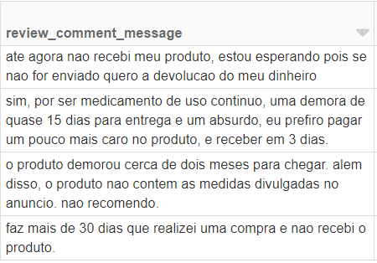

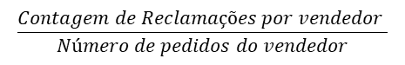
4. Análise exploratória
ANÁLISE EXPLORATÓRIA | UNIVARIADA - Ajustes
15
Índice de reclamações - Índice criado a partir dos comentários dos clientes para cada vendedor, através de agrupamentos e expressões regulares (considerando potenciais erros de ortografia, acentos, maiúsculos e minúsculos)
review_comment_message
expressões regulares
df_order_reviews
'(^| )demor'
'(^| )atras'
'(^| )atraz'
'(^| )nao recebi'
'(^| )nao chegou'
'depois da data'
'depois do prazo'
'nao cumpre o prazo'
'depois do praso'
'nao cumpre o praso'
$$\frac{Contagem de Reclamações por vendedor }{Número de pedidos do vendedor}$$
seller_complaint_ratio

Slide 16
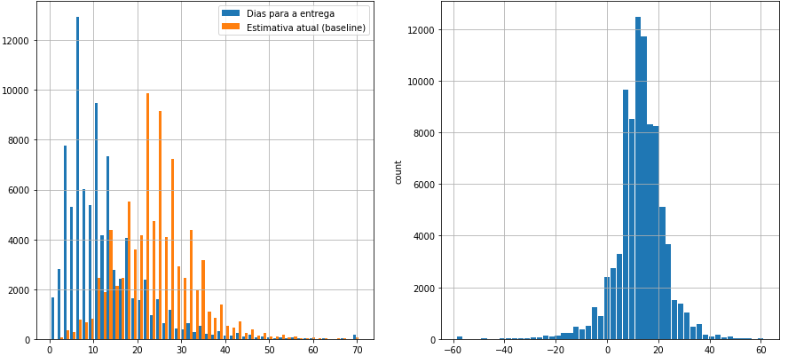
4. Análise exploratória
ANÁLISE EXPLORATÓRIA | UNIVARIADA
16
TARGET - Diferença relevante entre a previsão existente e a entrega real. A diferença pode chegar a mais de 30 dias.
Número de pedidos
Prazo excessivo
Atraso
Dias após aprovação do pagamento
erro
30

Slide 17
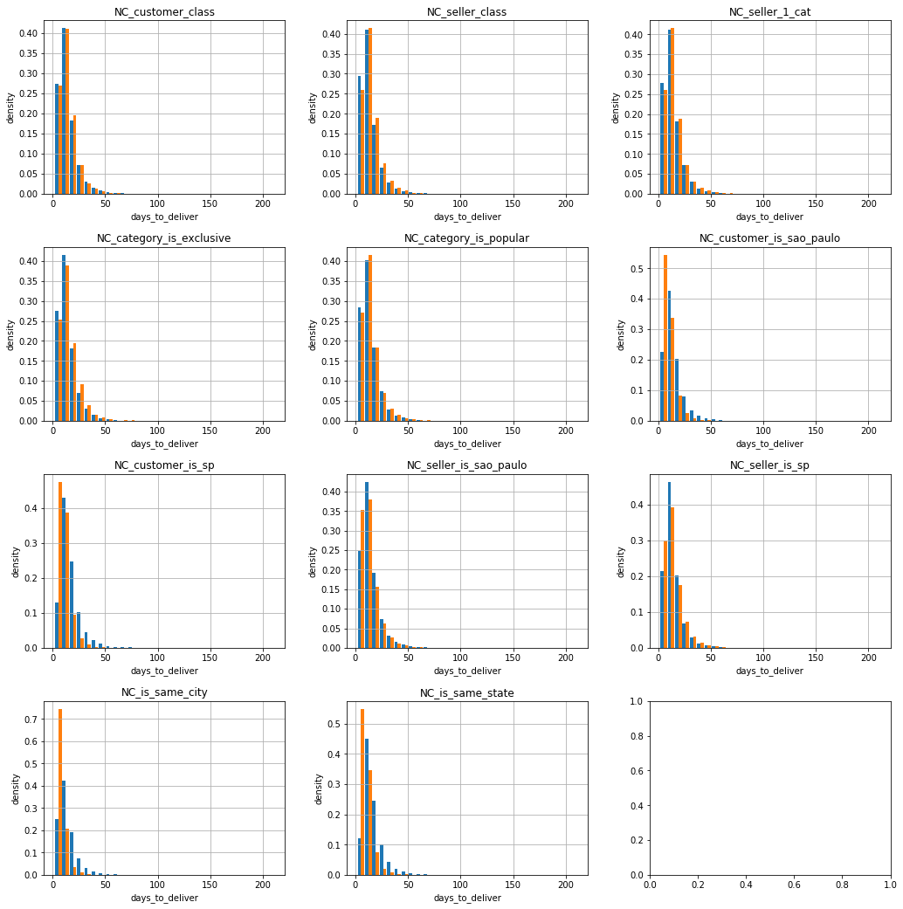
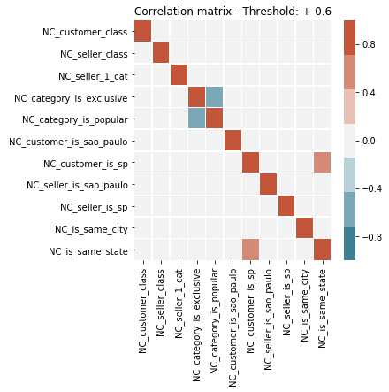
4. Análise exploratória
ANÁLISE EXPLORATÓRIA | BIVARIADA
As variáveis categóricas têm pouca correlação com o target
17
Categóricas
is_same_city e is_same_state são associadas a menores prazos de entrega
Correlações foram próximas ao threshold
→ Todas as variáveis foram mantidas (ponto de atenção durante a modelagem)

Slide 18
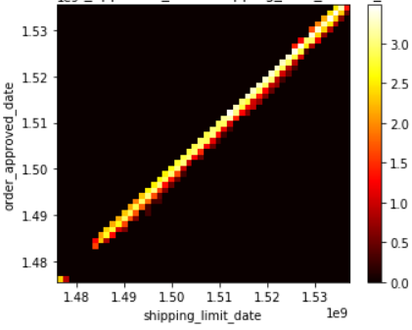
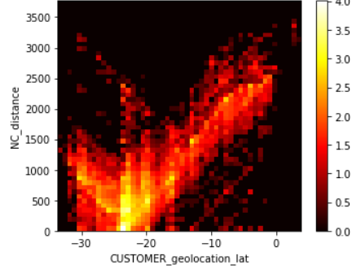
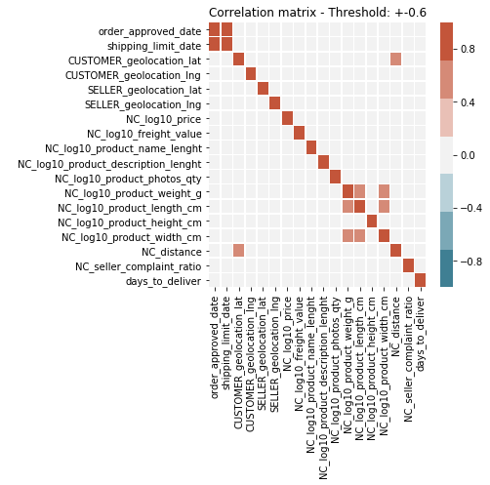

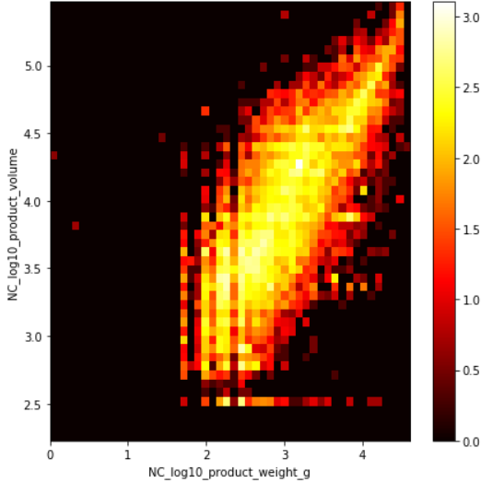
4. Análise exploratória
ANÁLISE EXPLORATÓRIA | BIVARIADA
18
Quantitativas
Latitude reflete distância até São Paulo, onde está a maioria dos vendedores
Solução
Eliminar customer latitude
(redundante com variável de distância)
Data de envio tende a ser em uma data próxima à data de compra
Solução
Substituir por days_for_shipping
Número de dias até o envio tende a ser independente da data da compra
Volume tem 0.8 de correlação com o peso
Solução
Eliminar dimensões do produto
(redundante com o peso)
Nota: Variáveis têm pouca correlação com o target
Correlações foram próximas ao threshold.
Todas as variáveis foram mantidas

Slide 19


5. Modelagem Estatística Tradicional
BALANCEAMENTO | BASES DE TREINO E TESTE
19
Tratamento das base de dados para modelagem
Balanceamento da resposta: Balanceamento não foi realizado, por se tratar de problema de regressão
Normalização: StandardScaling (Média=0, Desvio Padrão=1)
Nota: A normalização é mandatória para o agrupamento, mas não interfere na performance da regressão linear e da árvore de decisão, apesar de ajudar a entender melhor os coeficientes da regressão.
70% aleatório para treino e 30% para teste
Treino: 60.798 pedidos
Teste: 25.795 pedidos

Slide 20
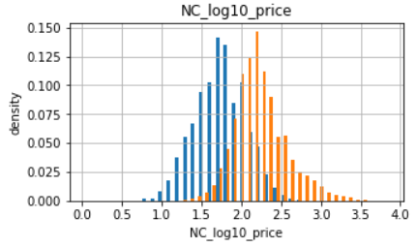
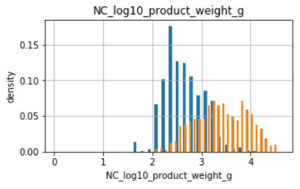
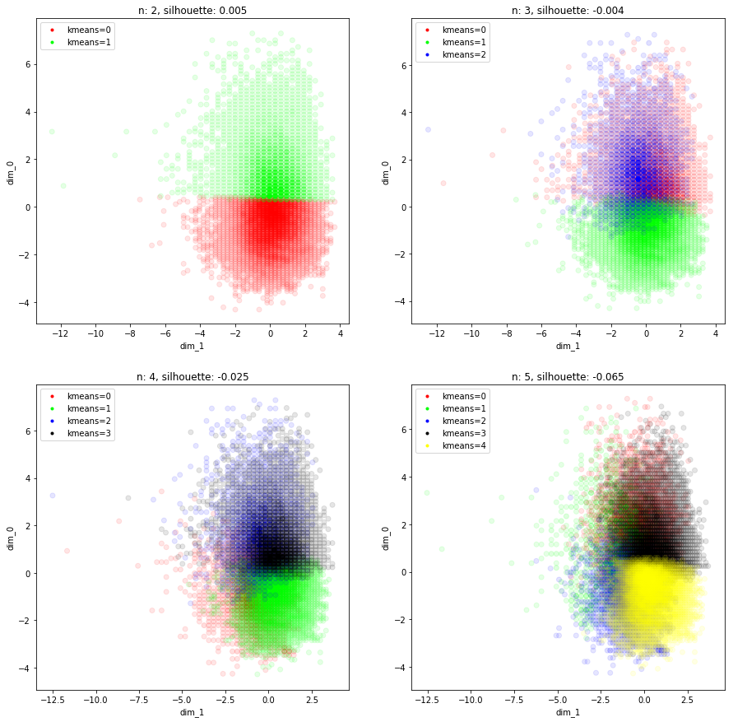
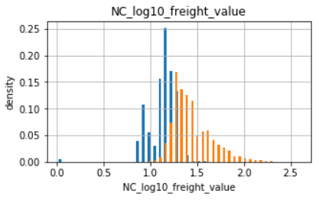
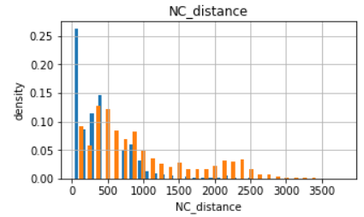


5. Agrupamento
MODELAGEM COM ESTATÍSTICA TRADICIONAL | KMEANS e PCA
20
Cluster 0: Produtos mais baratos, leves para clientes mais próximos
Ponto de atenção
O valor da silhueta é baixo, o que reflete uma separação não muito clara entre os dois grupos
Cluster 1: Produtos mais caros, pesados para clientes mais distantes
Observação
O KMEANS foi executado sem as variáveis de latitude/longitude, caso contrario ele simplesmente filtraria o estado de São Paulo

Slide 21
5. Regressão
MODELAGEM COM ESTATÍSTICA TRADICIONAL | Resumo
21
Exploratória
Ajustes e Feature Engineering
Separação Treino/Teste
Normalização
Agrupamento
Regressão Grupo 0
Regressão Grupo 1
Regressão Sem Agrupamento
Naive
Regressão Linear
Decision Tree Regressor
Random Forest Regressor
Gradient Boost Regressor
Naive
Regressão Linear
Decision Tree Regressor
Random Forest Regressor
Gradient Boost Regressor
Naive
Regressão Linear
Decision Tree Regressor
Random Forest Regressor
Gradient Boost Regressor
MLPRegressor
MLPRegressor
MLPRegressor
Performance similar à regressão sem agrupamento

Slide 22

Exploratória
Ajustes e Feature Engineering
Separação Treino/Teste
Normalização
Agrupamento
Regressão Grupo 0
Regressão Grupo 1
Regressão Sem Agrupamento
Naive
Regressão Linear
Decision Tree Regressor
Random Forest Regressor
Gradient Boost Regressor
Naive
Regressão Linear
Decision Tree Regressor
Random Forest Regressor
Gradient Boost Regressor
Naive
Regressão Linear
Decision Tree Regressor
Random Forest Regressor
Gradient Boost Regressor
MLPRegressor
MLPRegressor
MLPRegressor
5. Regressão
MODELAGEM COM ESTATÍSTICA TRADICIONAL | Resumo
22
Features
high_dtd
Nova variável: high_dtd (high days to deliver)
Indica grande chance do pedido ser entregue após 30 dias
Balanceamento da base de treino através de amostra da categoria dominante (target=entrega em menos de 30 dias)
Criada a partir de Regressão Logística ou MLPClassifier
Regressão Logística apresentou melhor resultado. (Acurácia: 0.7)
Aplicação do modelo na base de treino e de teste para efetuar regressões com a nova variável
Feature Engineering

Slide 23
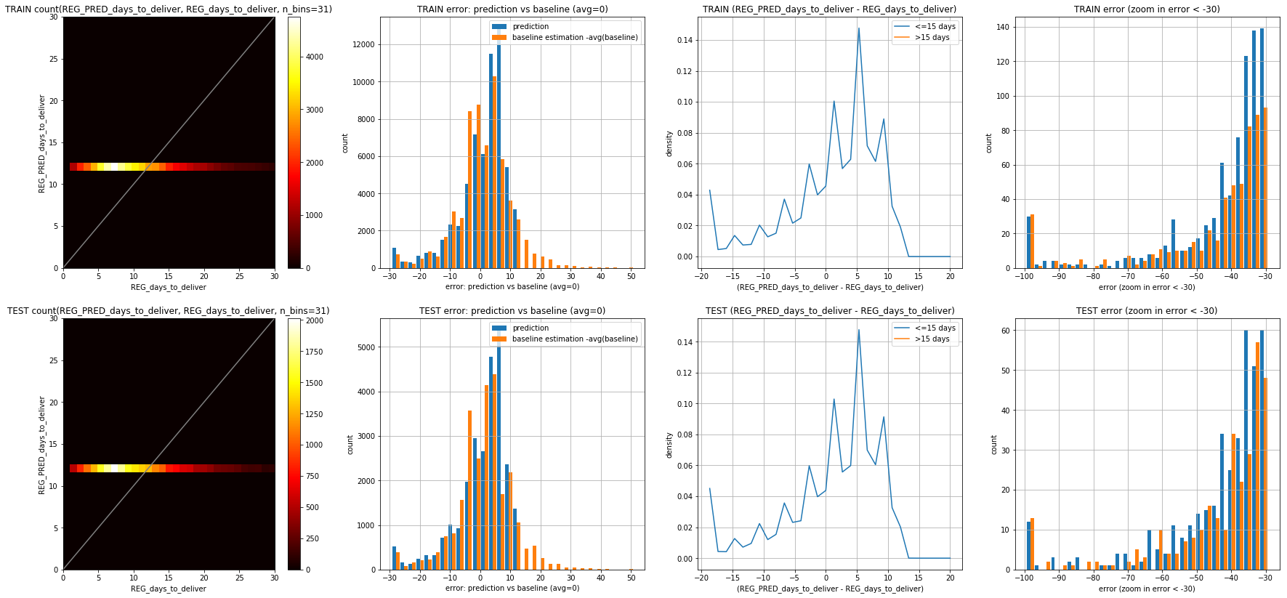
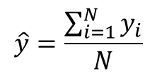
5. Predição “Naïve”
MODELAGEM COM ESTATÍSTICA TRADICIONAL | Avaliação dos modelos (sem agrupamento)
23
A predição inocente (naïve) é simplesmente a média do target na base de treino.
É equivalente ao intercepto de uma regressão linear sem variáveis explicativas
$$\hat{y}=\frac{\sum_{i=1}^{N}{y_{i}}}{N}$$
Predição: 12 dias
Performance
Modelo apresentou chance de atraso similar ao baseline
Modelo reduziu o problema de prazos excessivos
Prazo excessivo
Atraso
resíduo

Slide 24
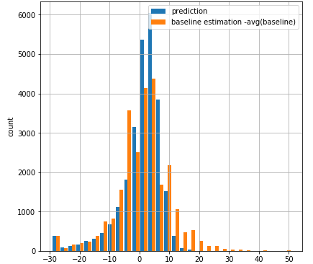
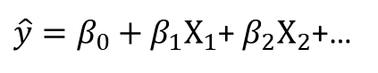
5. Regressão Linear
MODELAGEM COM ESTATÍSTICA TRADICIONAL | Avaliação dos modelos (sem agrupamento)
24
Estimativa do target através de uma soma ponderada dos atributos de entrada
$\hat{y}=β_{0}+β_{1}X_{1}$+ $β_{2}X_{2}$+…
Variável | Descrição | Coeficiente (β)
Intercepto | - | 12,06
is_same_state | Cliente e Vendedor no mesmo estado Clientes e vendedores no mesmo estado reduzem o tempo de entrega | -1,64
order_approved_date | Data de aprovação do pedido Tendência de redução do prazo em novos pedidos | -0,42
distance | Distância entre vendedor e cliente Distância aumenta o prazo de entrega | 2,20
days_for_shipping_limit | Prazo para o vendedor entregar mercadoria à logística Tempo para enviar o produto aumenta o tempo de entrega | 1,40
seller_complaint_ratio | Taxa de reclamações de atraso associada ao vendedor Vendedores com reclamações tendem a entregar mais tarde | 0,84
high_dtd | Alta chance de entregar após 30 dias Maior chance de entregar após 30 dias | 0.90
Nota: Também foi utilizado o algoritmo Generalized Linear Regression. Após tentar várias combinações de hiperparâmetros, a que forma que se mostrou melhor foi a regressão linear simples.
Prazo excessivo
Atraso
resíduo

Slide 25

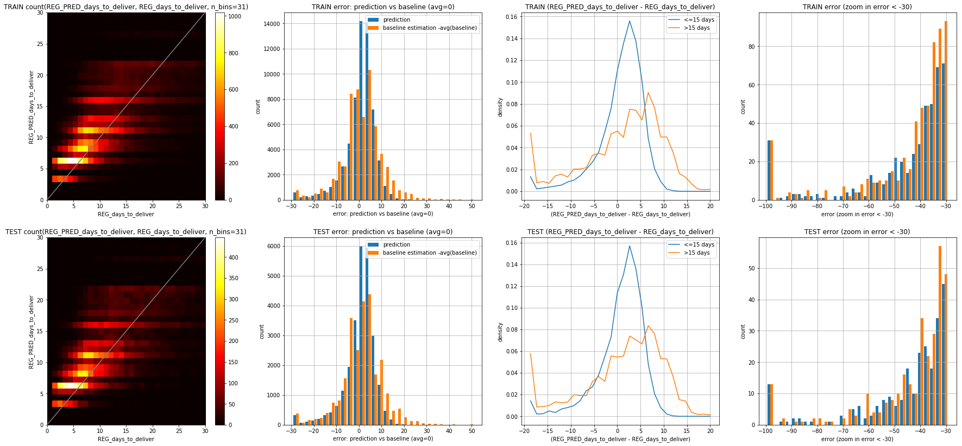
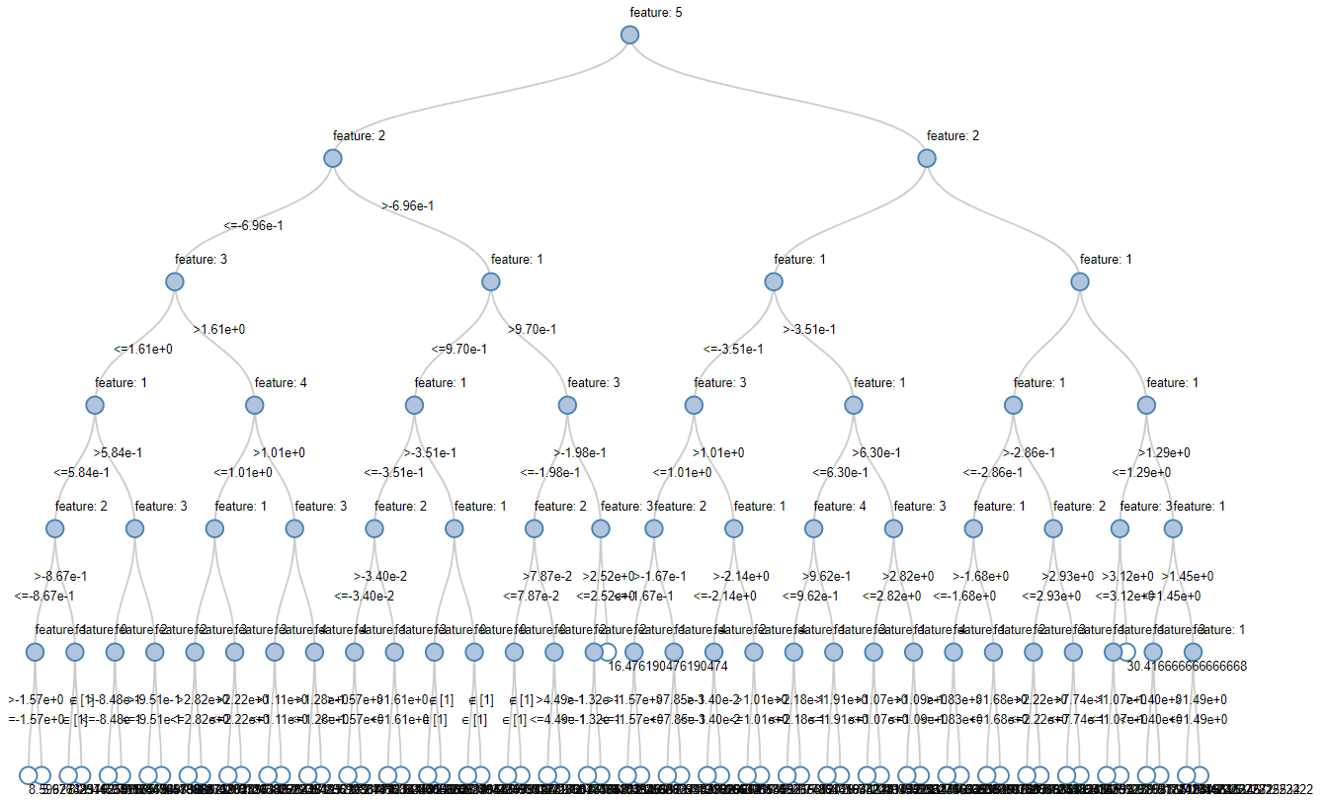
5. Decision Tree Regressor
MODELAGEM COM ESTATÍSTICA TRADICIONAL | Avaliação dos modelos (sem agrupamento)
25
Estimativa do target através de uma árvore de decisão
Parâmetro | Valor
Profundidade | 6 níveis
Número de nós | 123 nós Por se tratar de regressão, foi necessário aumentar o número de nós para obter resolução. Cuidado adicional para evitar overfit Dificuldade adicional para entender o resultado do modelo (muitas combinações)
Nota: Hiperparâmetros foram otimizados através de GridSearch e CrossValidator
Melhor configuração:
MaxDepth: 6
maxBins: 60
MinInstancesPerNode: 12
Prazo excessivo
Atraso
resíduo

Slide 26

6. Modelagem Inteligência Artificial
BALANCEAMENTO | BASES DE TREINO E TESTE
26
Mesma base utilizada para modelagem com Estatística Tradicional
Balanceamento da resposta: Balanceamento não foi realizado, por se tratar de problema de regressão
Normalização: StandardScaling (Média=0, Desvio Padrão=1)
Nota: A normalização é mandatória para o agrupamento, mas não interfere na performance da regressão linear e da árvore de decisão, apesar de ajudar a entender melhor os coeficientes da regressão.
70% aleatório para treino e 30% para teste
Treino: 60.798 pedidos
Teste: 25.795 pedidos

Slide 27
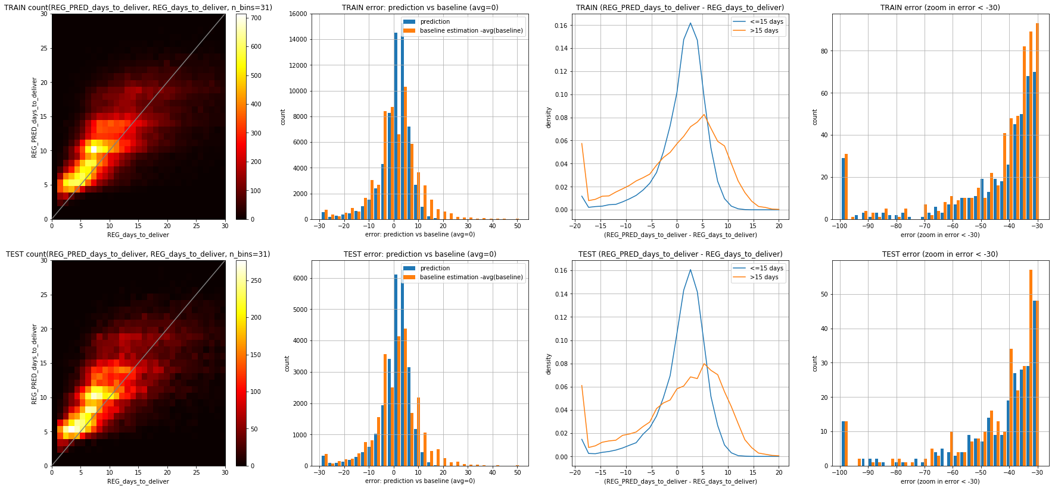
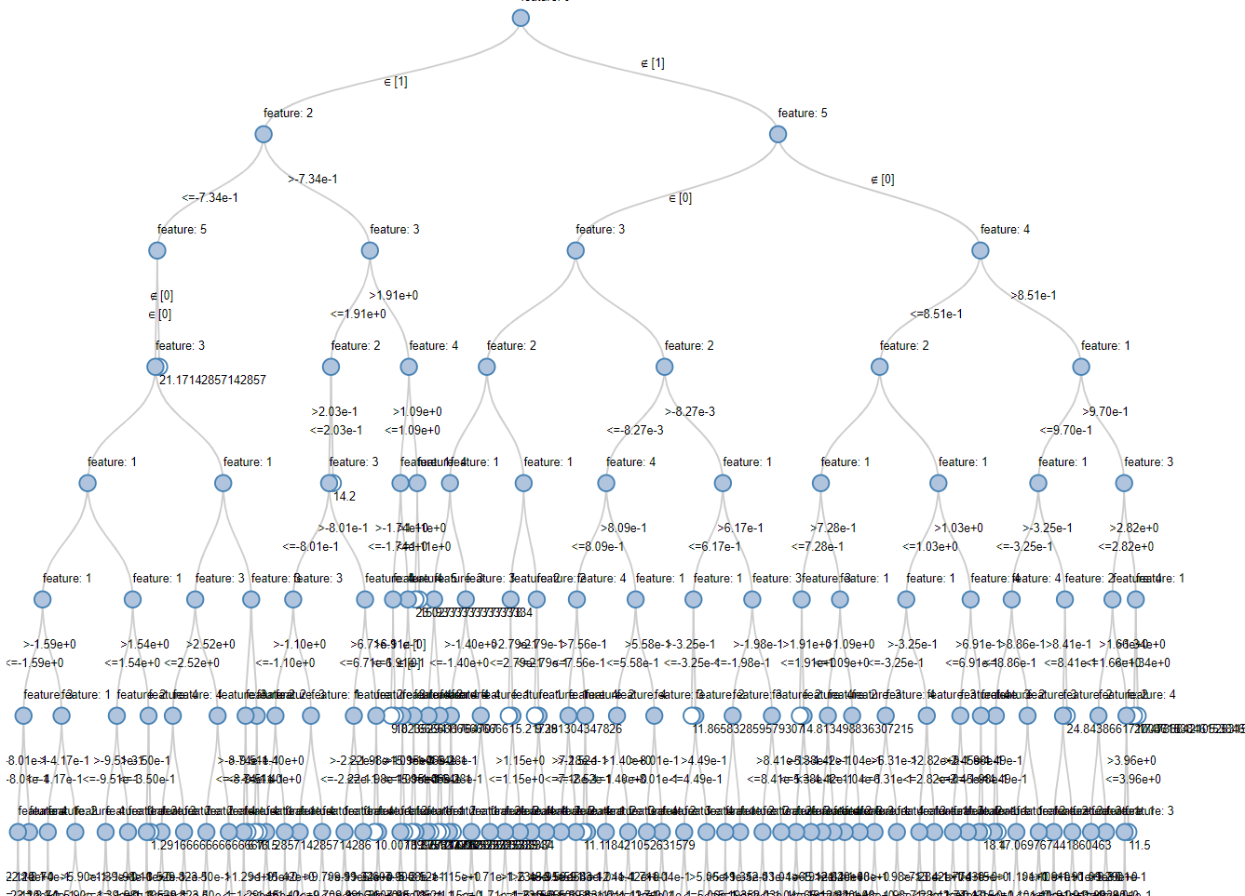
6. Random Forest Regressor
MODELAGEM COM INTELIGÊNCIA ARTIFICIAL | Avaliação dos modelos (sem agrupamento)
27
Estimativa do target através de um conjunto de árvores de decisão independentes
Parâmetro | Valor
Número de árvores | 20 árvores,
Número de nós | 27336 nós (média de 1367 nós por árvore) Por se tratar de regressão, foi necessário aumentar o número de nós para obter resolução. Cuidado adicional para evitar overfit
Nota: Hiperparâmetros foram otimizados através de GridSearch e CrossValidator
Melhor configuração:
MaxDepth: 12
maxBins: 50
MinInstancesPerNode: 12
Amostra: primeira árvore
Prazo excessivo
Atraso
resíduo

Slide 28


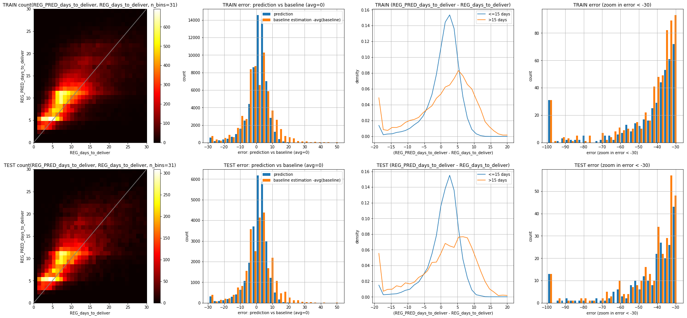
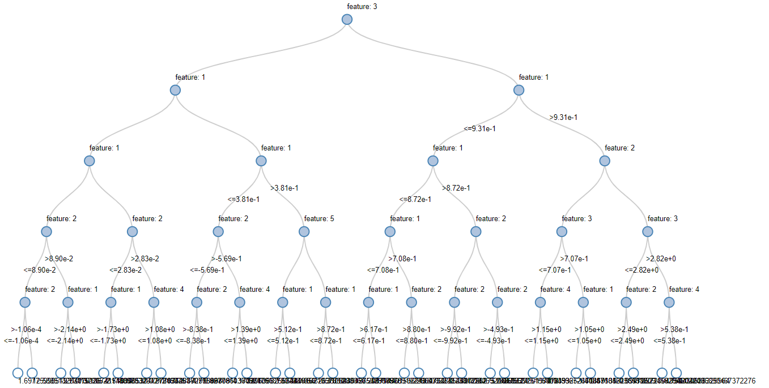
6. Gradient Boost Regressor
MODELAGEM COM INTELIGÊNCIA ARTIFICIAL | Avaliação dos modelos (sem agrupamento)
28
Estimativa do target através de um conjunto de árvores de decisão, onde uma árvore é uma otimização da anterior
Parâmetro | Valor
Número de árvores | 20 árvores,
Número de nós | 1174 nós (média de 58.7 nós por árvore) Por se tratar de regressão, foi necessário aumentar o número de nós para obter resolução. Cuidado adicional para evitar overfit
Nota: Hiperparâmetros foram otimizados através de GridSearch e CrossValidator
Melhor configuração:
MaxDepth: 5
maxBins: 60
MinInstancesPerNode: 12
Amostra: última árvore
Prazo excessivo
Atraso
resíduo

Slide 29

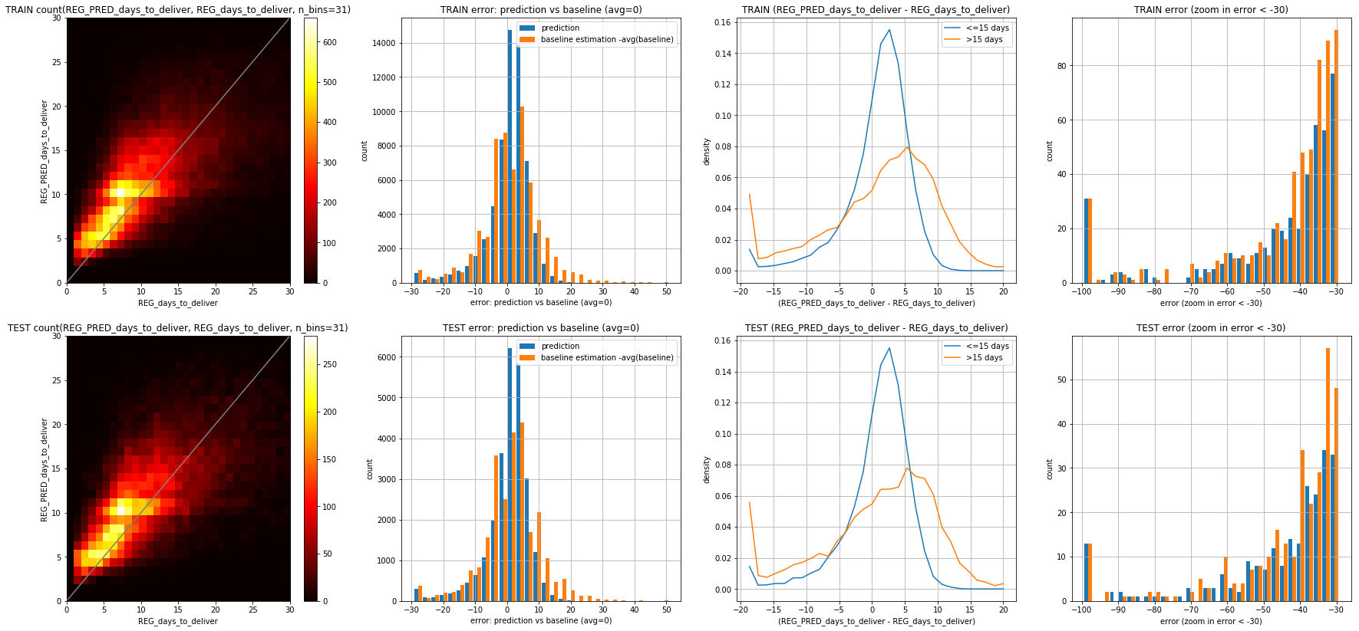
6. Multi Layer Perceptron Regressor
MODELAGEM COM INTELIGÊNCIA ARTIFICIAL | Avaliação dos modelos (sem agrupamento)
29
Estimativa do target através de um conjunto de árvores de decisão, onde uma árvore é uma otimização da anterior
Parâmetro | Valor
Camadas | 8 neurônios → 8 neurônios → 9 neurônios → 11 neurônios
Ativação | relu
RMSE | Treino: 7.787 Teste: 8.163
Nota: O Spark não possui biblioteca nativa para redes neurais regressoras, então este algoritmo foi executado pelo Pandas (sklearn)
Nota: Hiperparâmetros foram otimizados através da comparação de 92 combinações diferentes
Prazo excessivo
Atraso
resíduo

Slide 30
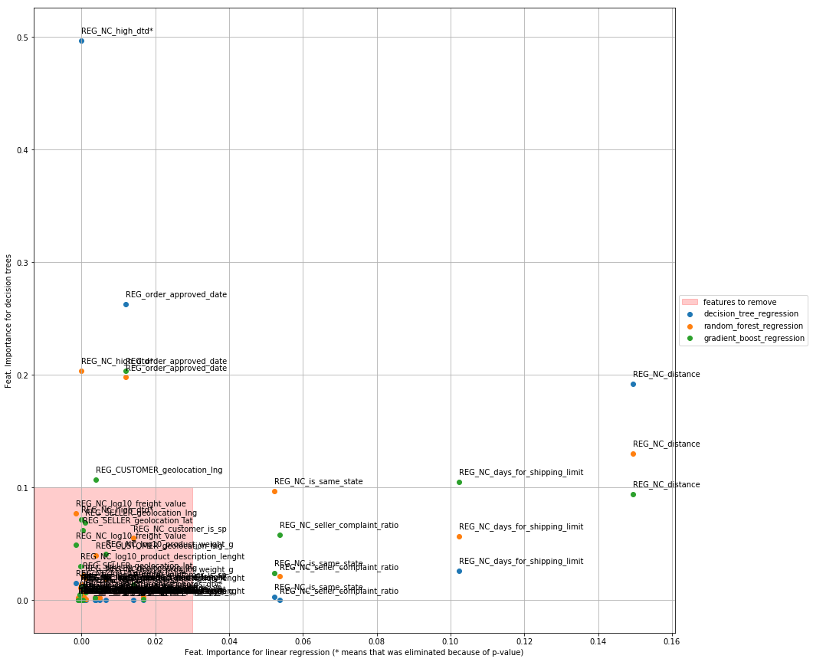
6. Seleção de variáveis
30
Variáveis selecionadas:
- is_same_state
- order_approved_date
- distance
- days_for_shipping_limit
- seller_complaint_ratio
- high_dtd
Pouca redução nos erros quadráticos
Todas as variáveis selecionadas têm baixo p-valor
Árvores de decisão
Variáveis eliminadas
Regressão Linear

Slide 31
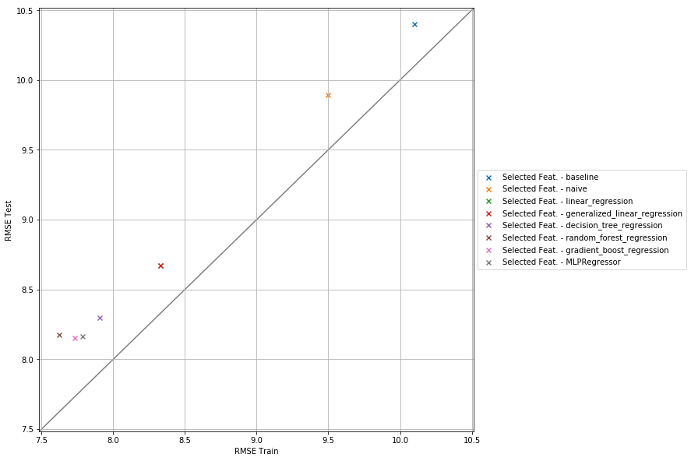
6. Seleção do modelo
31
Método | RMSE treino | RMSE teste | r2 treino | r2 teste
baseline | 10.099 | 10.397 | -0.131 | -0.104
naive | 9.498 | 9.894 | 0.000 | 0.000
linear_regression | 8.327 | 8.670 | 0.231 | 0.232
generalized_linear_regression | 8.327 | 8.670 | 0.231 | 0.232
decision_tree_regression | 7.908 | 8.298 | 0.307 | 0.297
random_forest_regression | 7.622 | 8.174 | 0.356 | 0.317
gradient_boost_regression | 7.732 | 8.153 | 0.337 | 0.321
Rede Neural Regressora:
RMSE Treino: 7.787
RMSE Teste: 8.163

Slide 32

7. Conclusões
32
A Performance do estimador naïve (média) já foi melhor que o baseline
A Regressão Linear trouxe mais refinamento em relação ao naïve
Mesmo Intercepto
O Random Forest precisou de muito mais nós e teve resultado inferior ao Gradient Boost
O Gradient Boost e a Rede Neural apresentaram os melhores resultados
Apesar do resultado ser levemente inferior, a Regressão Linear ainda é uma solução interessante porque é mais previsível e simples de implementar
Os indicadores criados (high_dtd e complaint_ratio) contribuíram para o refinamento do modelo
O agrupamento não auxiliou o refinamento do modelo
Variáveis que melhor explicam o prazo de entrega:
is_same_state, order_approved_date, distance, days_for_shipping_limit, seller_complaint_ratio, high_dtd

Slide 33
Desafios encontrados
33
Manter a “governança” da análise
Garantir a integridade dos dados desde a aquisição até o uso pelos modelos.
Garantir controle dos arquivos parquet
Gerenciar os notebooks (9 notebooks no total)
Garantir a integridade ao adicionar novas variáveis no modelo
Coerência entre as análises de agrupamento (cluster)
Gestão de execução ao rodar um notebook anterior usando %run
Gestão de nomes de colunas
Criação de gráficos escaláveis
Criação de funções em PySpark para gerar os dados por trás dos gráficos.
Histogramas
Heatmaps
Amplo uso de Window() no Spark
Manter performance do código
Uso de repartition e cache
Otimização do número de partições
Uso de parquet para armazenar principais resultados intermediários
Grande melhoria no tempo de carregamento dos dados e cache
Exploratória
Escolha de estratégias para lidar com dados faltantes e inválidos
Escolha de estratégias para lidar com variáveis com muitas categorias
Escolha de variáveis relevantes para o problema
- Impactos só serão sentidos muitas etapas a frente

Slide 34
Backup
34

Slide 35
Backup
35
Casos de entrega com 20 dias de antecedência
baseline | 8.345 | de | 8.345 | - | redução de | 0,00%
naive | 5.550 | de | 8.345 | - | redução de | 33,49%
linear_regression | 3.028 | de | 8.345 | - | redução de | 63,71%
generalized_linear_regression | 3.026 | de | 8.345 | - | redução de | 63,74%
decision_tree_regression | 3.445 | de | 8.345 | - | redução de | 58,72%
random_forest_regression | 2.589 | de | 8.345 | - | redução de | 68,98%
gradient_boost_regression | 3.179 | de | 8.345 | - | redução de | 61,91%

Slide 36
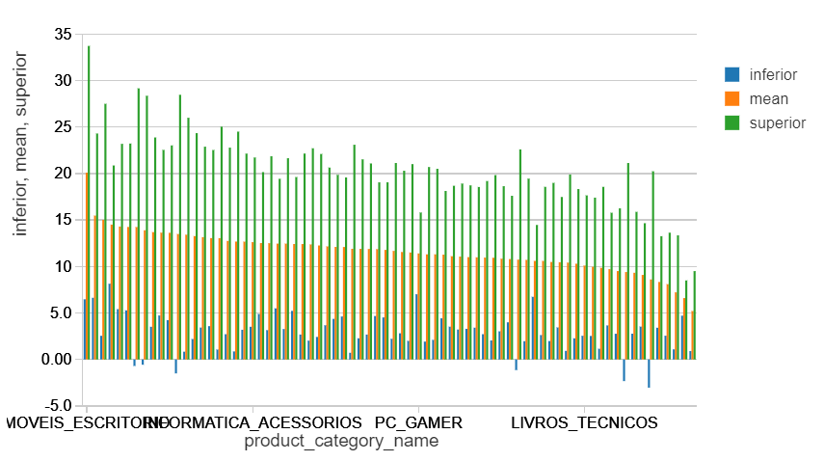
Backup
36

Slide 37
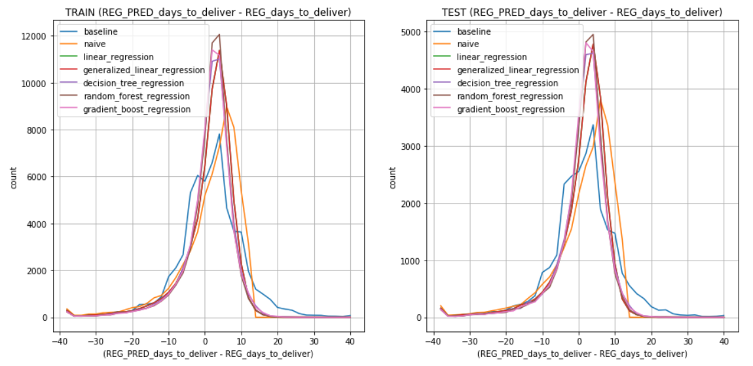
Backup
37

Slide 38
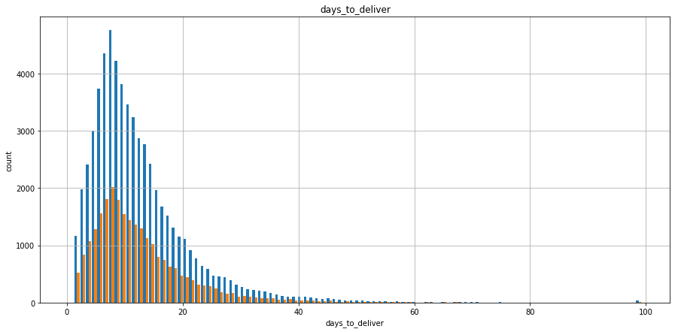
Backup – Target Treino/Teste
38

Slide 39
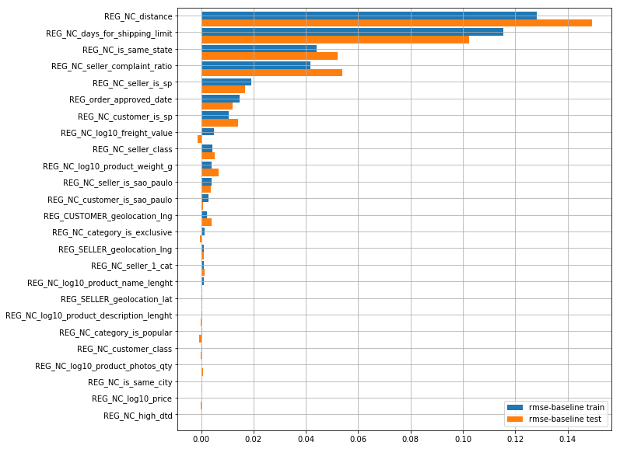
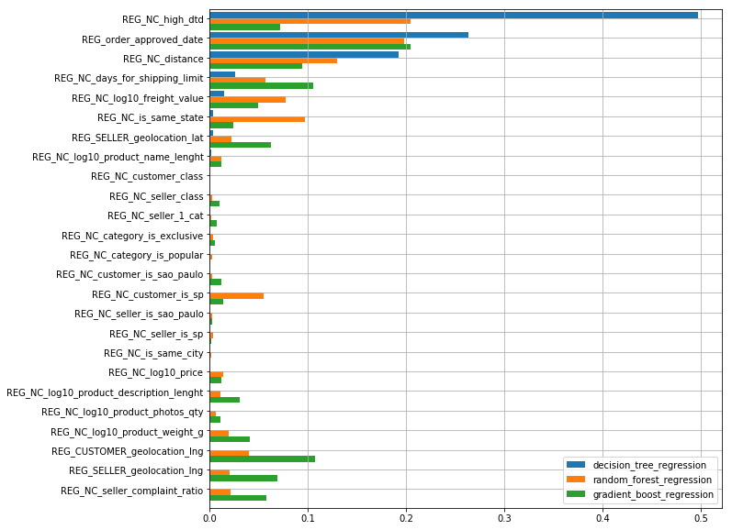
Backup
39

Slide 40
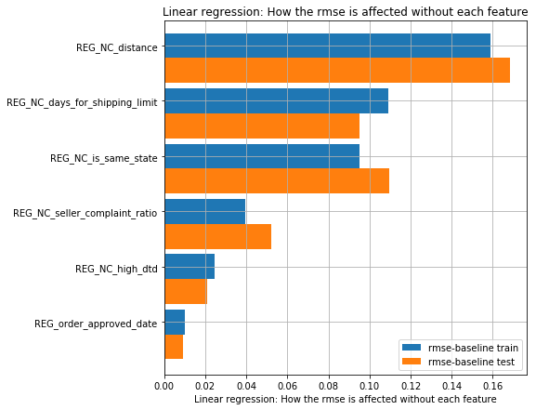
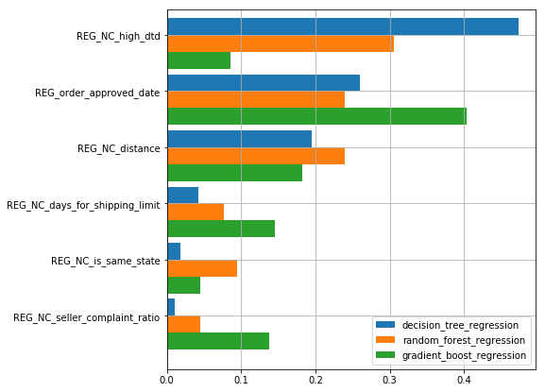
Backup
40

Slide 41
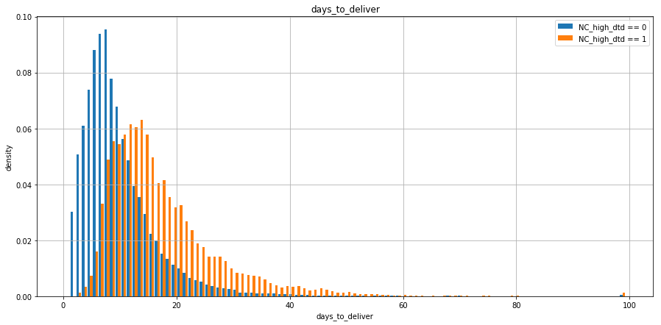
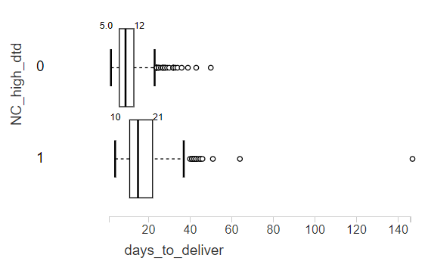
Backup – high_dtd
41

Slide 42
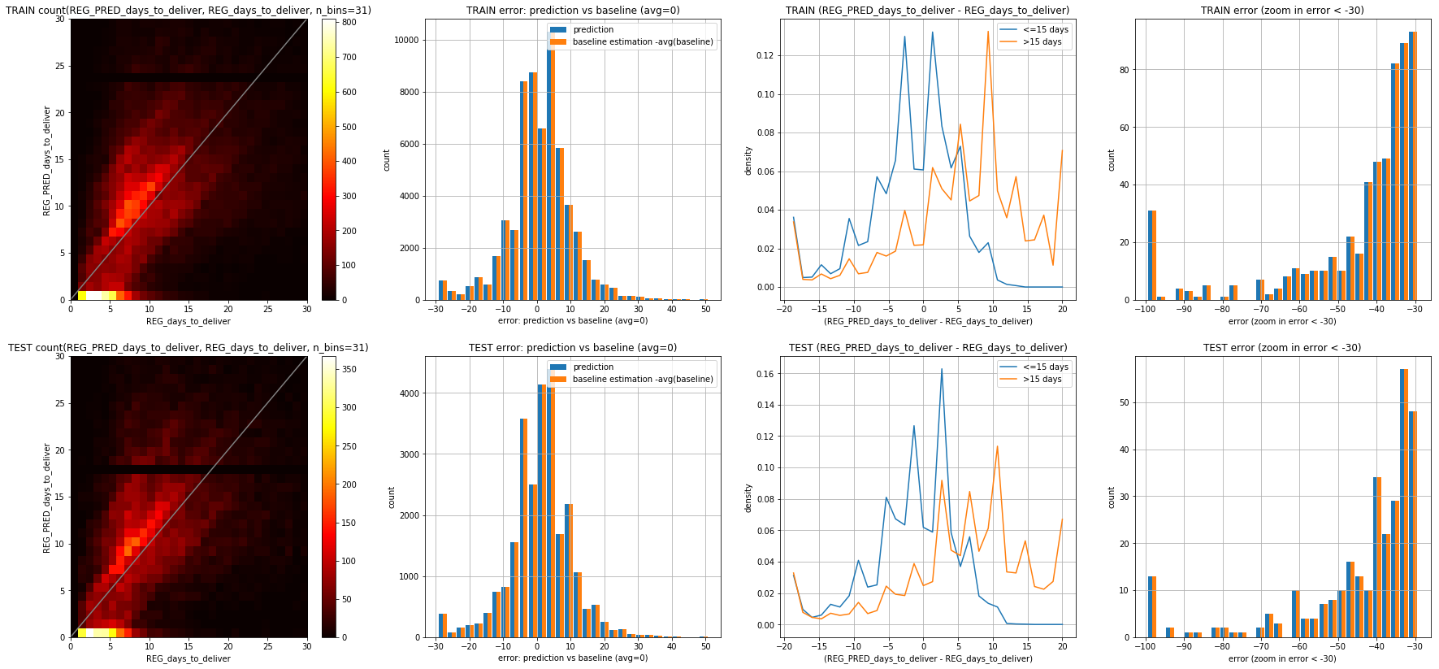
Backup - Baseline
42

Slide 43
Backup – Naïve
43

Slide 44
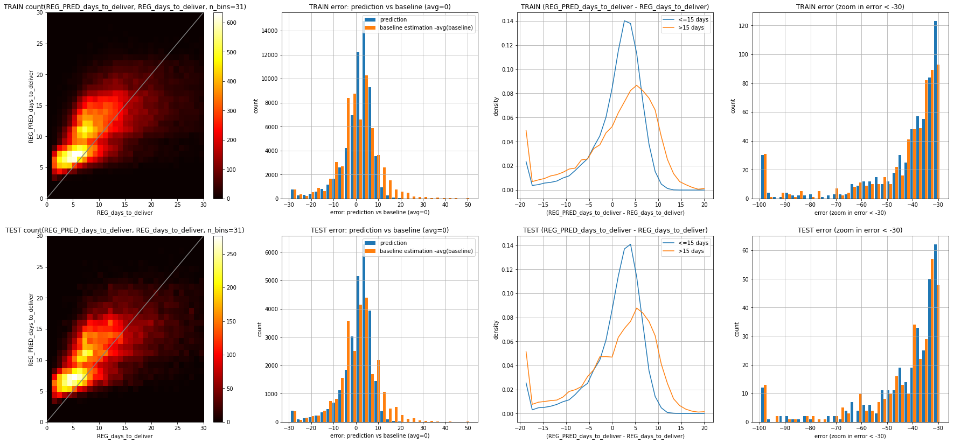
Backup – Linear Regression
44

Slide 45
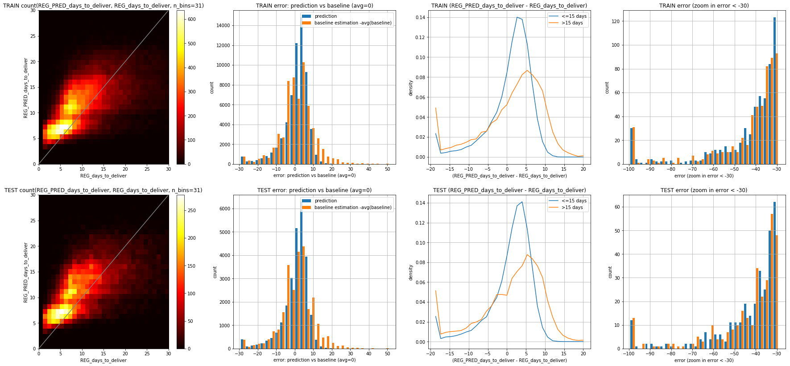
Backup – Generalized Linear Regression
45

Slide 46
Backup – Decision Tree
46

Slide 47
Backup – Random Forest
47

Slide 48
Backup – Gradient Boost
48

Slide 49
Backup – Deep Learning (MLP Regressor)
49

Slide 50
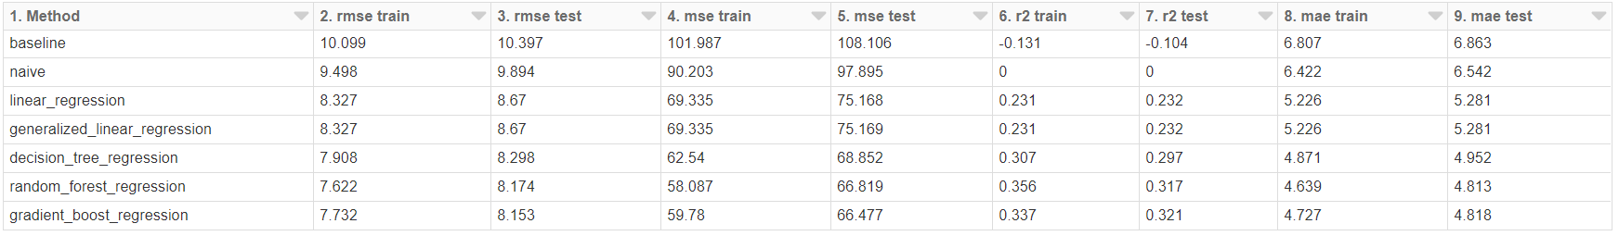
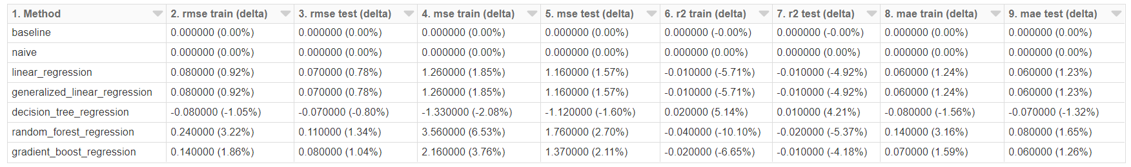
Backup
50

Slide 51
Backup
1. Method | 2. rmse train | 3. rmse test | 4. mse train | 5. mse test | 6. r2 train | 7. r2 test | 8. mae train | 9. mae test
baseline | 9.102 | 9.297 | 82.842 | 86.433 | -0.187 | -0.176 | 6.287 | 6.267
naive | 8.354 | 8.572 | 69.795 | 73.473 | 0 | 0 | 5.694 | 5.735
linear_regression | 7.327 | 7.548 | 53.685 | 56.968 | 0.231 | 0.225 | 4.621 | 4.615
generalized_linear_regression | 7.327 | 7.548 | 53.685 | 56.968 | 0.231 | 0.225 | 4.621 | 4.615
decision_tree_regression | 6.914 | 7.118 | 47.798 | 50.673 | 0.315 | 0.31 | 4.29 | 4.272
random_forest_regression | 6.63 | 6.937 | 43.954 | 48.123 | 0.37 | 0.345 | 4.062 | 4.097
gradient_boost_regression | 6.754 | 7.012 | 45.619 | 49.162 | 0.346 | 0.331 | 4.148 | 4.161
baseline | 11.42 | 11.908 | 130.409 | 141.8 | -0.16 | -0.129 | 7.527 | 7.745
naive | 10.604 | 11.209 | 112.449 | 125.639 | 0 | 0 | 7.121 | 7.4
linear_regression | 9.615 | 10.142 | 92.449 | 102.859 | 0.178 | 0.181 | 6.1 | 6.283
generalized_linear_regression | 9.615 | 10.142 | 92.449 | 102.861 | 0.178 | 0.181 | 6.1 | 6.283
decision_tree_regression | 9.092 | 9.69 | 82.667 | 93.901 | 0.265 | 0.252 | 5.605 | 5.859
random_forest_regression | 8.763 | 9.599 | 76.784 | 92.137 | 0.317 | 0.266 | 5.382 | 5.756
gradient_boost_regression | 8.848 | 9.523 | 78.278 | 90.695 | 0.304 | 0.278 | 5.427 | 5.725
baseline | 10.099 | 10.397 | 101.987 | 108.106 | -0.131 | -0.104 | 6.807 | 6.863
naive | 9.498 | 9.894 | 90.203 | 97.895 | 0 | 0 | 6.422 | 6.542
linear_regression | 8.327 | 8.67 | 69.335 | 75.168 | 0.231 | 0.232 | 5.226 | 5.281
generalized_linear_regression | 8.327 | 8.67 | 69.335 | 75.169 | 0.231 | 0.232 | 5.226 | 5.281
decision_tree_regression | 7.908 | 8.298 | 62.54 | 68.852 | 0.307 | 0.297 | 4.871 | 4.952
random_forest_regression | 7.622 | 8.174 | 58.087 | 66.819 | 0.356 | 0.317 | 4.639 | 4.813
gradient_boost_regression | 7.732 | 8.153 | 59.78 | 66.477 | 0.337 | 0.321 | 4.727 | 4.818
51
Cluster 0
Cluster 1
Sem agrupamento
Diferença
 |  | diff mse train | diff mse test |  |  | diff rmse train | diff rmse test | diff rmse train % | diff rmse test %
100.6 | 108.0 | 1.38 | 0.14 | 10.0 | 10.4 | 0.07 | 0.01 | 0.7% | 0.1%
85.8 | 93.8 | 4.44 | 4.14 | 9.3 | 9.7 | 0.24 | 0.21 | 2.6% | 2.2%
68.3 | 74.8 | 1.07 | 0.36 | 8.3 | 8.6 | 0.06 | 0.02 | 0.8% | 0.2%
68.3 | 74.8 | 1.07 | 0.36 | 8.3 | 8.6 | 0.06 | 0.02 | 0.8% | 0.2%
60.9 | 67.5 | 1.63 | 1.37 | 7.8 | 8.2 | 0.10 | 0.08 | 1.3% | 1.0%
56.3 | 65.2 | 1.78 | 1.58 | 7.5 | 8.1 | 0.12 | 0.10 | 1.6% | 1.2%
57.9 | 65.3 | 1.88 | 1.17 | 7.6 | 8.1 | 0.12 | 0.07 | 1.6% | 0.9%

Slide 52
Backup
52

Slide 53

Instruções
53
- Minhas análises estão distribuidas em vários notebooks, sendo que cada notebook chama o notebook anterior para herdar os resultados dos passos anteriores.
- Para executar qualquer um destes notebook, basta utilizar o ”run all” no Databricks.
- Todos os notebooks precisam estar na mesma pasta.
setup
Exploratoria_part1
Exploratoria_part2
Cluster
bivariada
CL0_reg
CL1_reg
Regressão:
setup
Resumo: Carrega os arquivos CSV em dataframes e verifica a criação dos dataframes
Exploratória – Parte 1
Resumo:
Análise de tipos de dados das colunas
Verifica quais variáveis são qualitativas ou quantitativas
Análise de valores faltantes
Verificação de quantidade de valores distintos em cada coluna
Proposta de Business Case
Preparação dos dados (redução de categorias, tratamento de valores faltantes)
Exploratória – Parte 1
Resumo:
Métricas das variáveis
Análise Bivariada
Resumo: Análise bivariada das variáveis
Nota: Neste notebook são instaladas as bibliotecas geopandas e descartes, nas últimas etapas. O objetivo é apenas melhorar as visualizações
Análise de cluster
Resumo: Execução de K-Means para vários valores e seleção do melhor agrupamento.
Regressão
A regressão foi feita em 2 notebooks: CL0_reg e CL1_reg, referentes a cada um dos grupos identificados no notebook “Cluster”
Resumo: Predições e análises comparando com a base de teste e com o baseline.
Técnicas adotadas: Regressão Linear, Regressão Linear Generalizada, Decision Tree, Random Forest e Gradient Boost

Slide 54



Nota:
Além dos notebooks listados no slide anterior, também foi criado um notebook “library”, que contém códigos de uso geral dos demais notebooks. Dentre várias funções de uso geral, este notebook também possui os códigos que mostram como os gráficos são implementados de forma distribuída usando Spark, afim de não sobrecarregar o ambiente do Pandas
Nota 1: As constantes globais estão no início deste notebook. Para utilizar os resultados armazenados em Parquet (caso existam), alterar o valor da constante GLOBAL_GET_FROM_PARQUET para “True”
Nota 2: As configurações dos algoritmos de regressão estão implementadas dentro deste notebook.
library
x
setup
Exploratoria_part1
Exploratoria_part2
Cluster
bivariada
CL0_reg
CL1_reg
Regressão:

